Slide 1
台大醫學系
組員：2、15、26

Slide 2
多元入學管道
簡章超連結
科目 | 檢定 | 篩選倍率
國文 | 頂標 | 2
英文 | 頂標 | 2
數學A | 頂標 | 2
自然 | 頂標 | 2

Slide 3
學習內容
基礎、臨床醫學、通識課程
畢業後學生所擁有的專業能力：
  診斷
  治療
  預防生心疾病

Slide 4

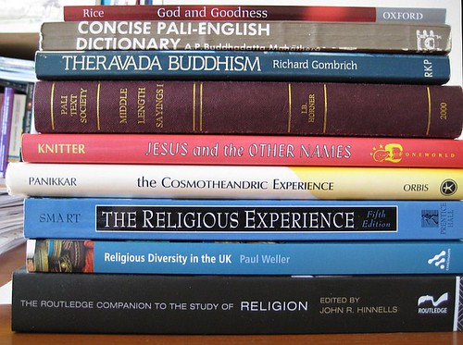


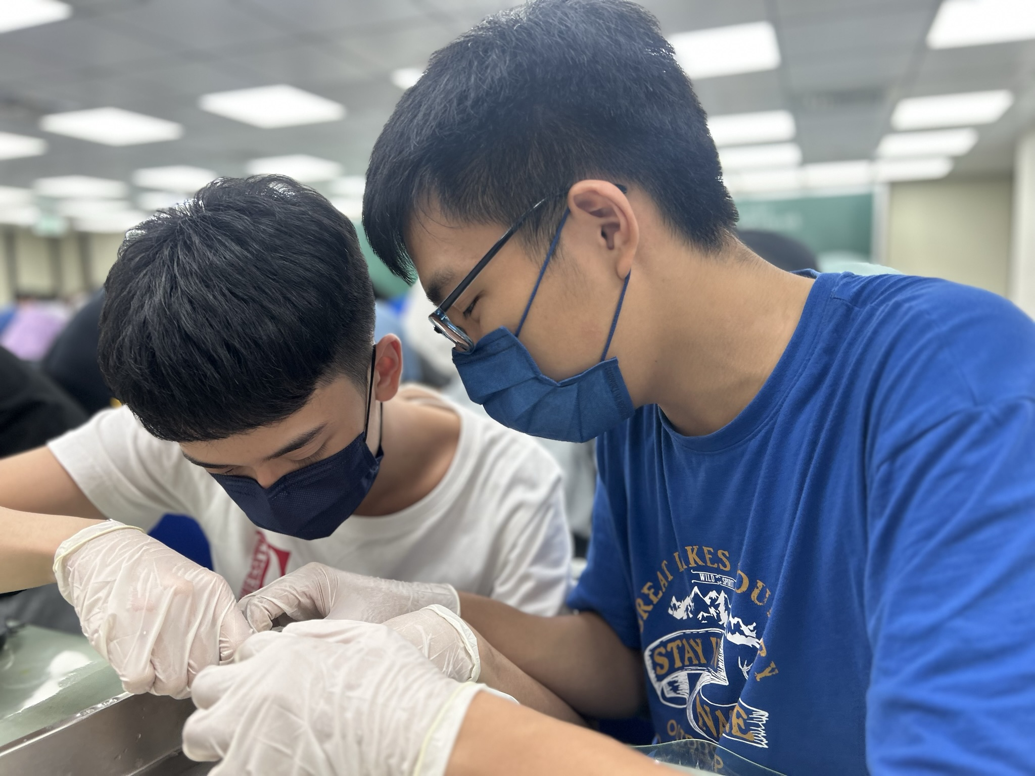
學習方法
閱讀
整合
資料蒐集與小組討論
邏輯推理及思辨
實習

Slide 5

簡介
成立於 1897 年
前身為醫學講習所
擁有附屬醫學系
擁有附屬台大醫院

